Slide 1
Project 2: Veeteelt management system
Snooty Snakes - Dave Saenen, Niels de Cat, Fabio Puissant, Wouter Pardon

Slide 2

Project Veeteelt
Probleem
Inkomsten verlagen
Weinig tijd
Nood aan simple tool voor bedrijfs evolutie
Oplossing:
Belangrijke parameters visualiseren
Simpel te gebruiken
Zoveel mogelijk data uit basisgegevens halen
Notes:
We horen steeds vaker dat boeren het moeilijker vinden om te overleven in deze tijden.
Hun verkoopcijfers gaan omlaag en de prijs die ze krijgen voor hun productie gaat ook omlaag.
Hierdoor ontstaan er zelfs protesten.
Maar vaak hebben boeren geen tijd om zich bezig te houden met statistieken en weten dus ook niet precies hoe ze hun omzet kunnen verhogen.
Daarom willen wij dit systeem voorstellen dat het eenvoudig moet maken om de evolutie van het bedrijf op te volgen.

Slide 3
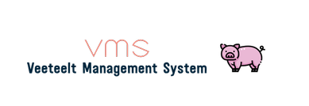
Ons systeem
Notes:
Daarom bieden wij VMS. Het veeteelt management system voor elke veehouder. De kracht van VMS bestaat uit al het administratieve werk dat moet gebeuren om een groep vee op te volgen voor jou te beheren.
Veeteelt zit in de naam van het systeem omdat één van de toekomstplannen is om dit uit te breiden naar andere veeteelten. Toch in het geval dat dit project werkt en verder gezet kan worden.
Zoiets in die aard…….

Slide 4
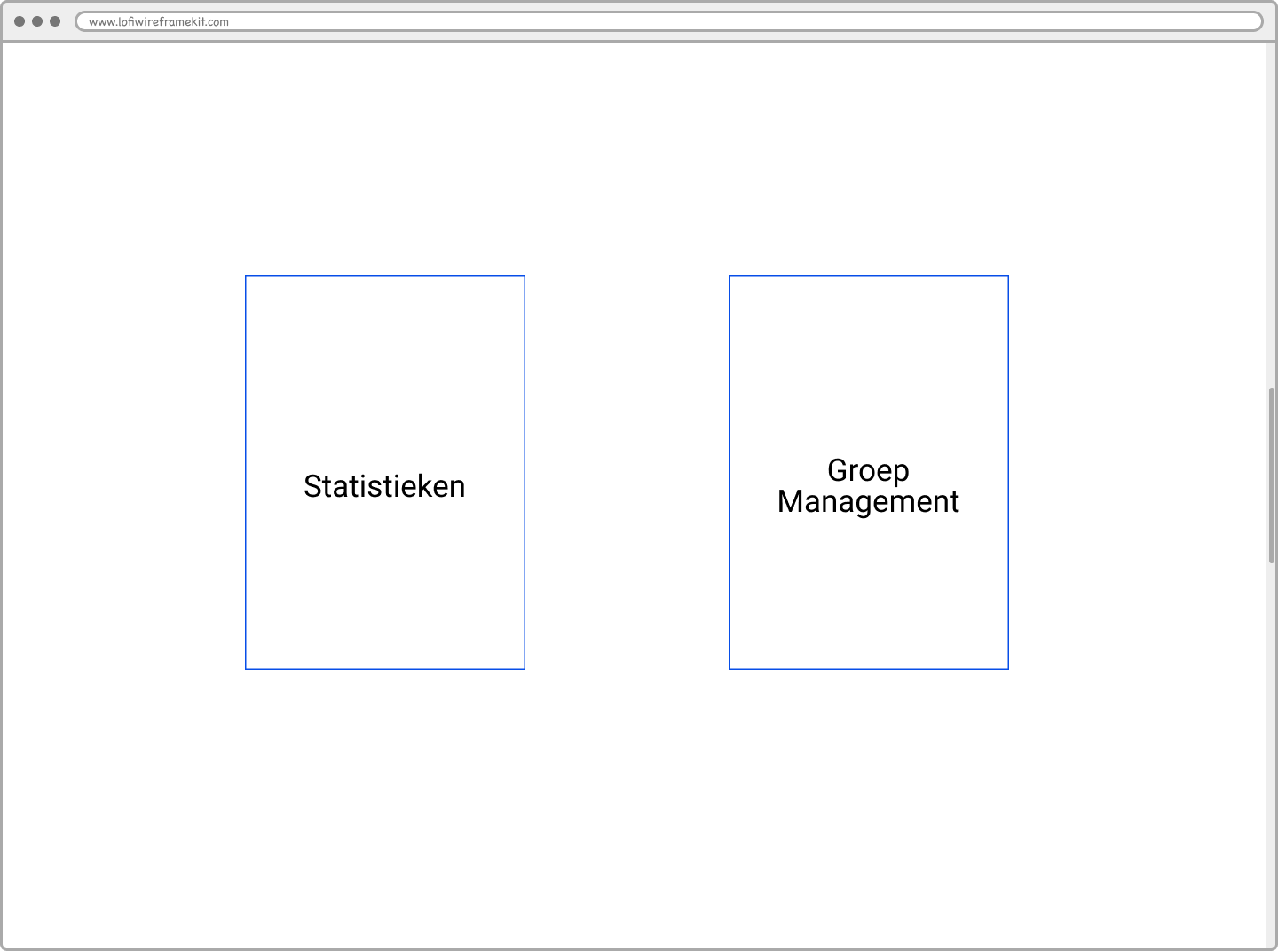
VMS startscherm
Notes:
Het Systeem bestaat uit 2 grote delen. Eerst en vooral de visualisaties van de evolutie voor het bedrijf en ten tweede het beheren van de groepen.

Slide 5
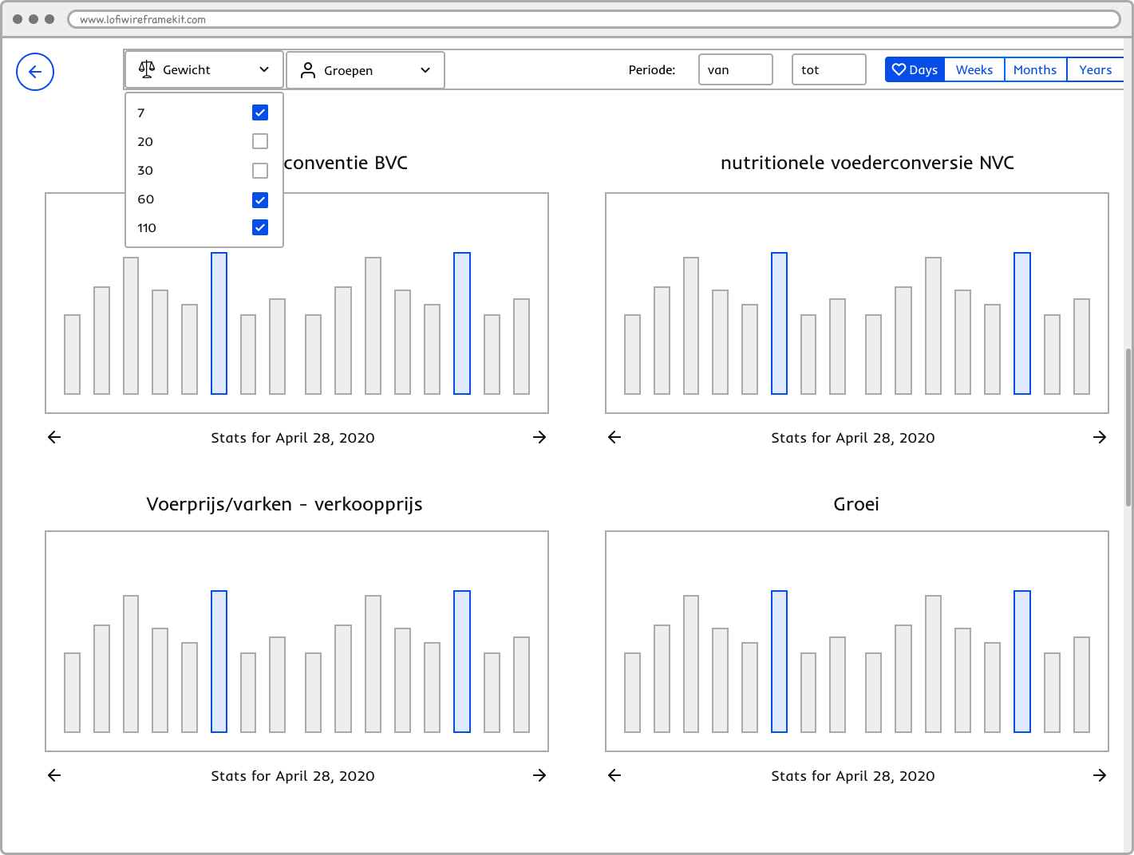
Use case 3: Bedrijfsresultaten bezichtigen
Notes:
Dit is dan een voorbeeld hoe de visualisaties eruit zouden kunnen zien. Hier vinden ze hoe snel de biggen groeien, hoeveel voer hiervoor nodig is, hoe snel ze groeien per dag etc. Uit deze visualisaties kan de gebruiker dan zelf besluiten gaan trekken of zijn bedrijf goed bezig is of niet door dit te vergelijken met andere groepen.

Slide 6
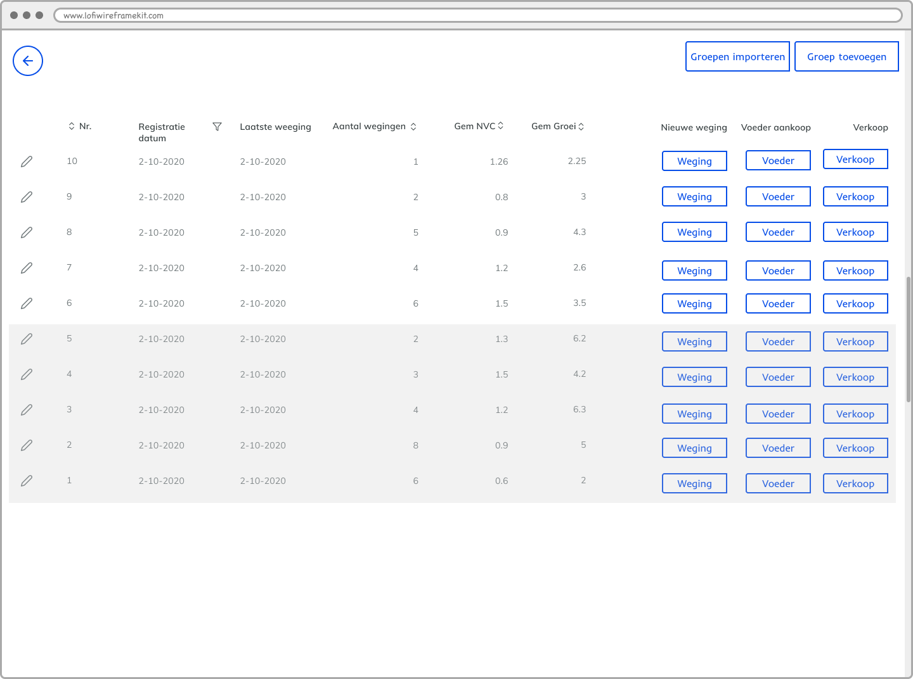
Use case 2.1: Beheren van groepen
Notes:
Voor het beheren van de groepen kunnen er allerlei zaken gebeuren. En dit is de plaat waar deze functies toegankelijk zijn.

Slide 7
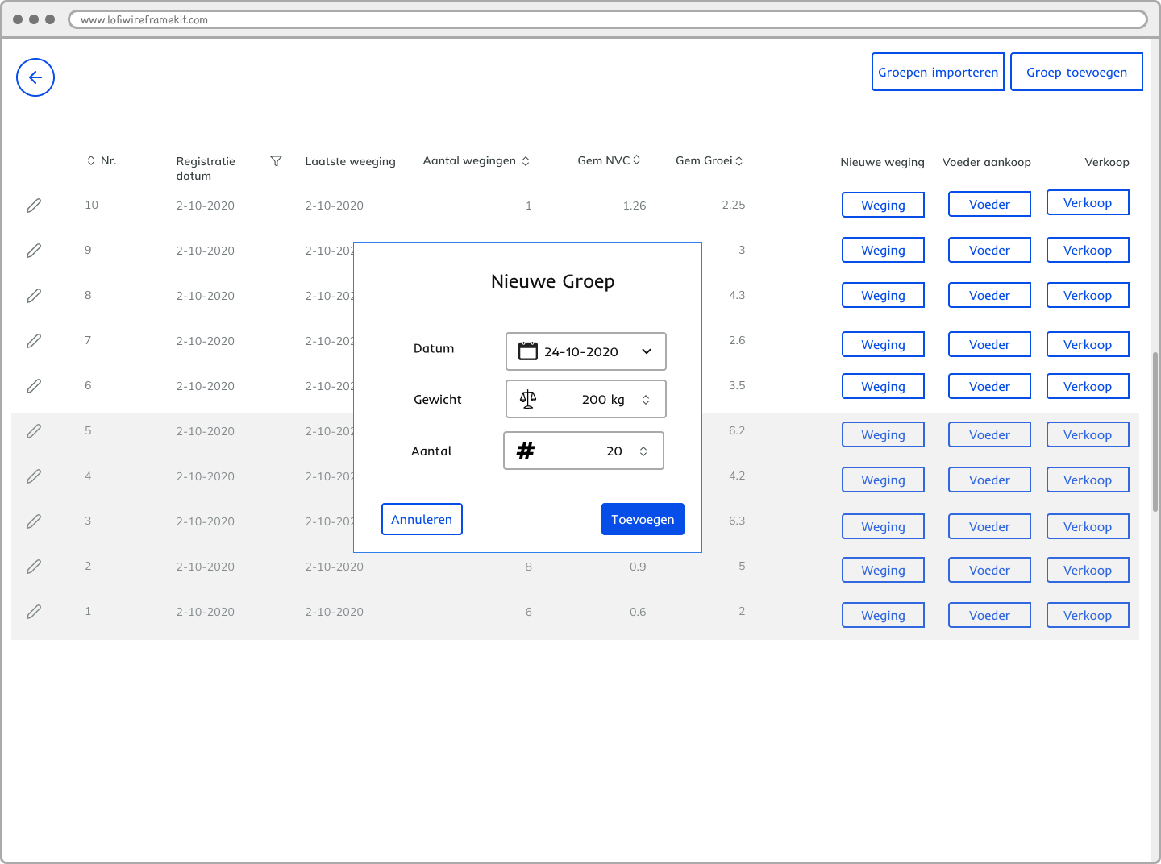
Use case 2.2: Beheren van groepen (nieuwe groep)
Notes:
Eerst en vooral kan er een nieuwe groep gestart worden. Hiervoor is de datum, gewicht en het aantal biggen nodig.

Slide 8
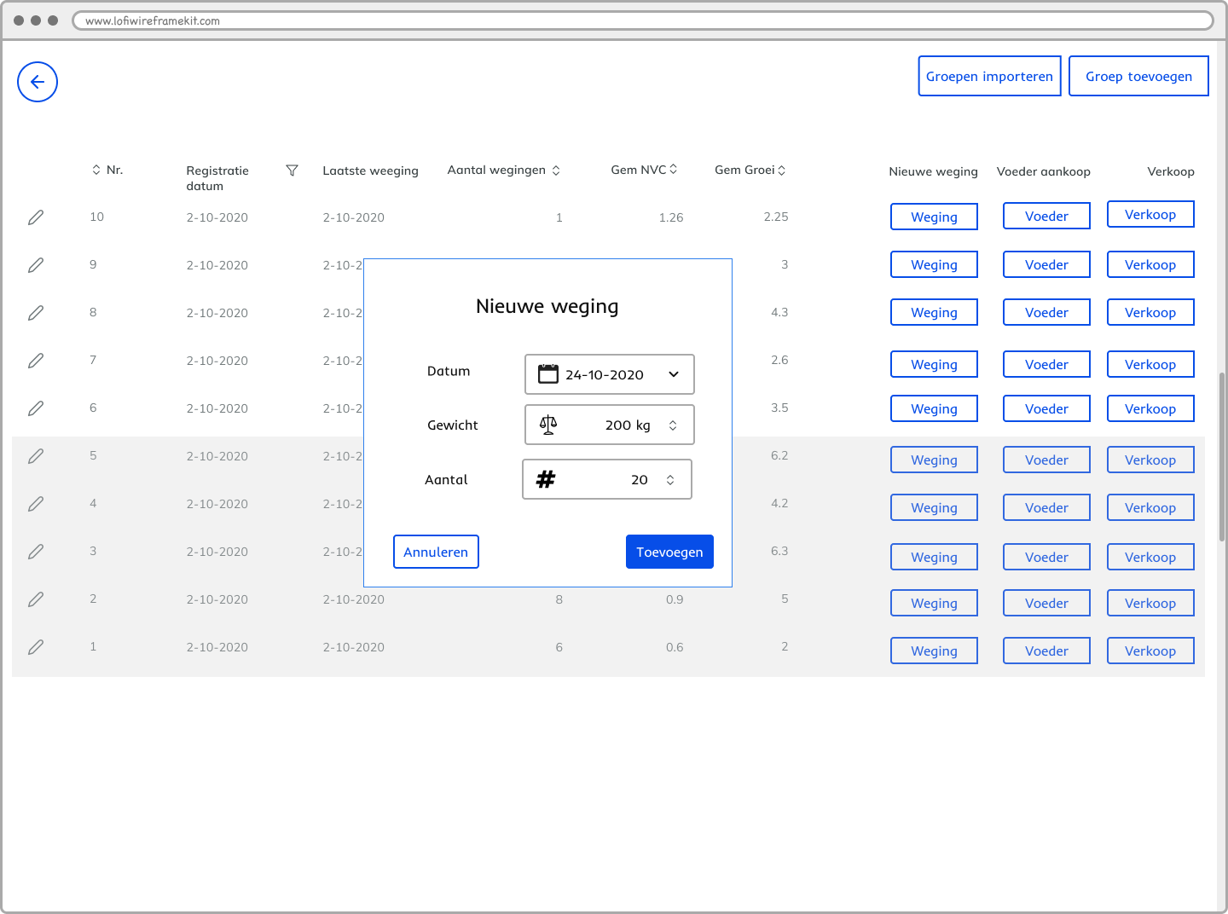
Use case 2.3: Beheren van groepen (nieuwe weging)
Notes:
Om een nieuwe weging aan een groep toe te voegen zijn ook diezelfde gegevens nodig.

Slide 9
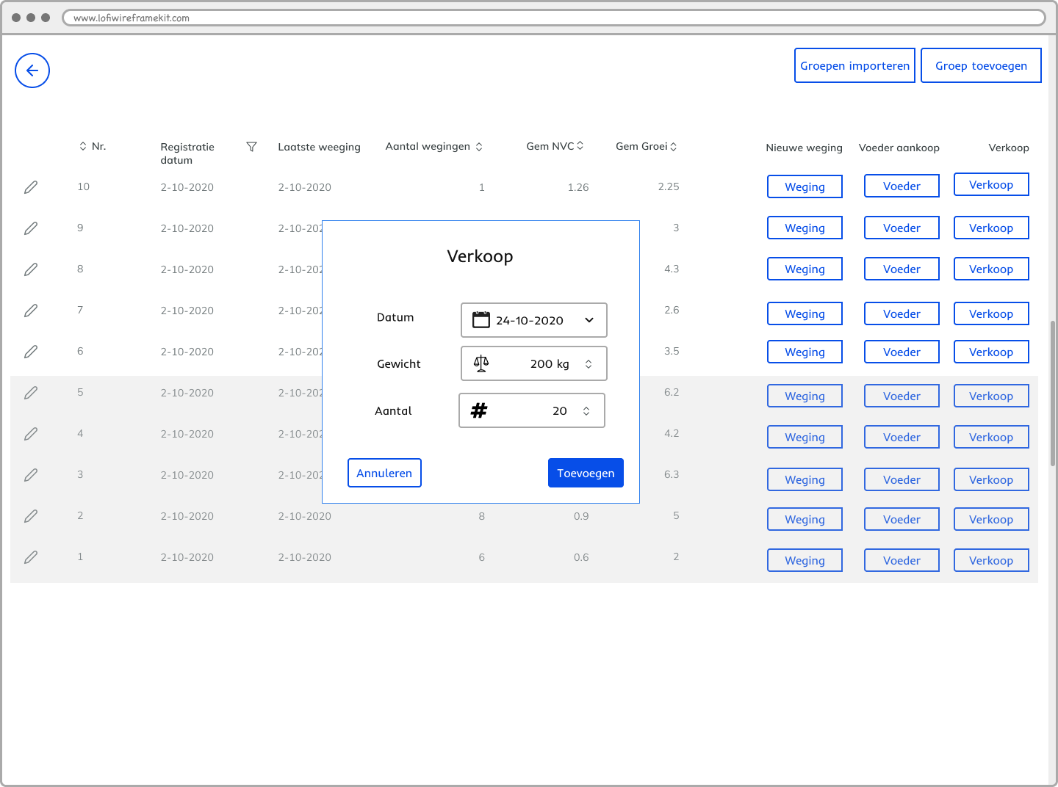
Use case 2.4: Beheren van groepen (verkoop groep)
Notes:
En bij de verkoop zijn ook deze gegevens nodig. Maar na dit punt is een groep afgehandeld. En is het niet de bedoeling dat deze groepen nog aangepast worden. Dit is natuurlijk nog steeds mogelijk maar hierbij zal dan telkens een waarschuwing gegeven worden.

Slide 10

Use case 2.5: Beheren van groepen (aankoop over)
Notes:
Ook kan de voer aankoop geregistreed worden. hiervoor is enkel de datum en het gewicht nodig voor deze scope. Maar dit kan uitgebreid worden naar ook de prijs eraan te koppelen.

Slide 11
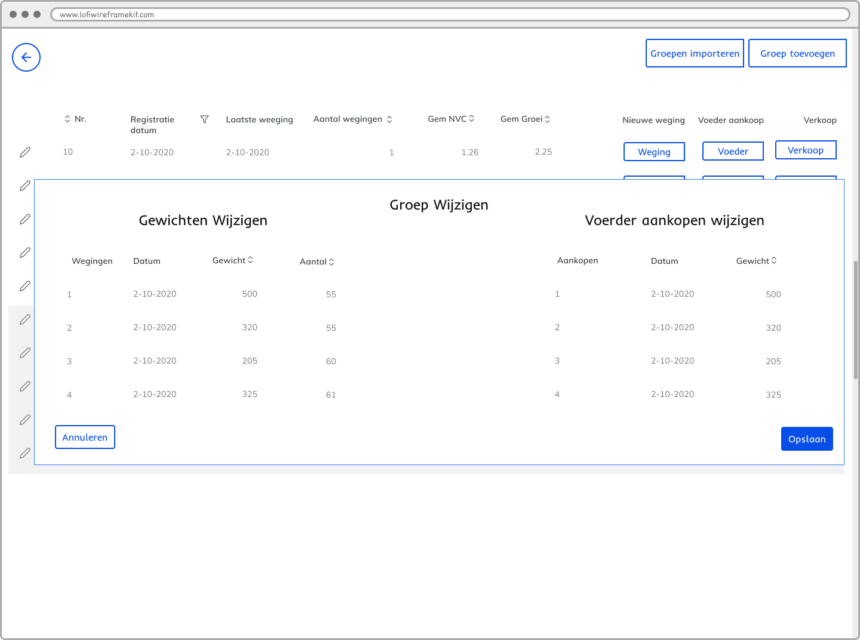
Use case 2.6: Beheren van een groep (groep wijzigen)
Notes:
Als laatste kunnen ook nog de bestaande gegevens van de groepen aangepast worden. Uit al deze gegevens worden dan de visualisaties gemaakt die eerder getoond werden.

Slide 12
VMS
Uw eigen Veeteelt Management Systeem

